Slide 1
ОТВЕТСТВЕННОСТЬ ЗА ДЕЙСТВИЯ,
СВЯЗАННЫЕ С НЕЗАКОННЫМ ОБОРОТОМ НАРКОТИЧЕСКИХ СРЕДСТВ

Slide 2
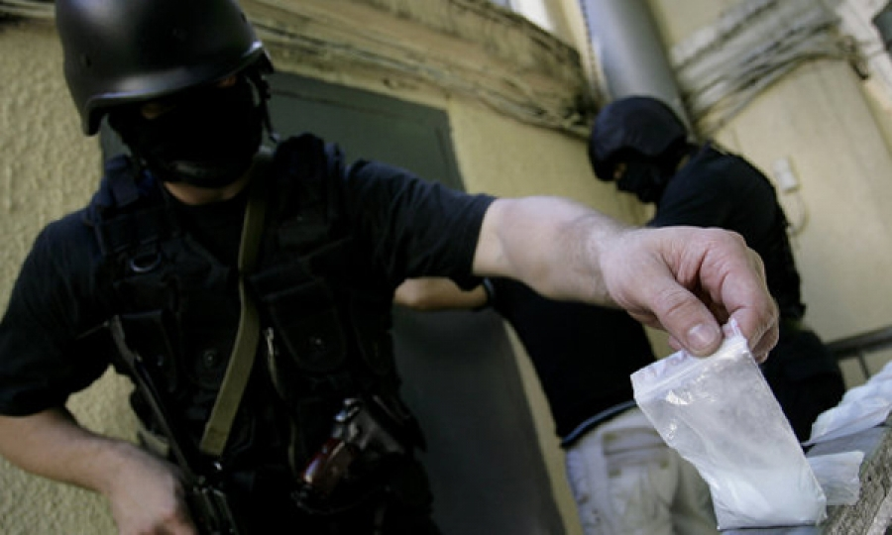
На территории Российской Федерации свободный оборот наркотических средств
ЗАПРЕЩЁН.

Slide 3
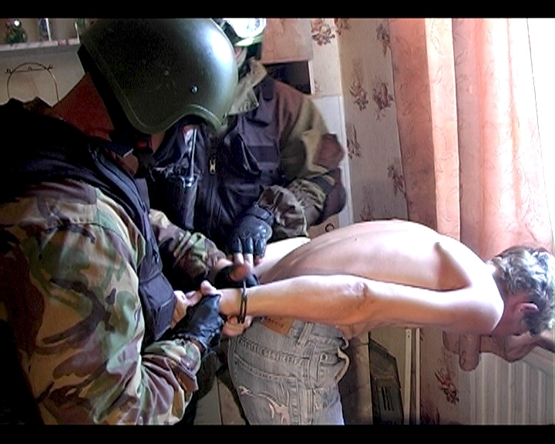
Уголовной ответственности подлежит лицо, достигшее ко времени совершения преступления 16-летнего возраста.

Slide 4
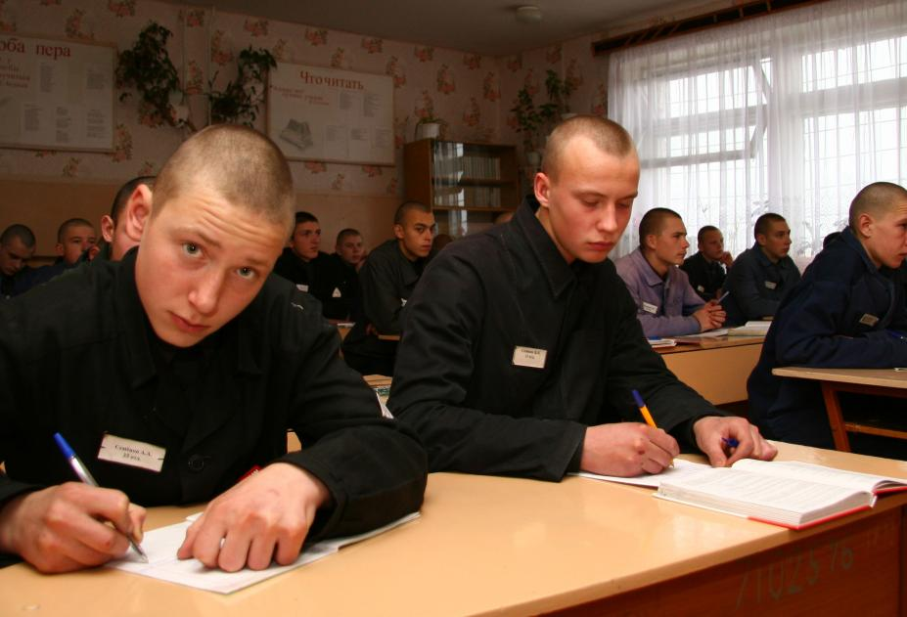
Исключение составляет хищение, либо вымогательство наркотических средств или психотропных веществ. В этом случае уголовная ответственность наступает с 14-летнего возраста.

Slide 5
УГОЛОВНАЯ ОТВЕТСТВЕННОСТЬ
За незаконные
приобретение,
хранение,
перевозку,
изготовление,
переработку
без цели сбыта
наркотических средств,
психотропных веществ,
или их аналогов,
а также незаконные
приобретение,
хранение,
перевозку
без цели сбыта
растений, содержащих наркотические средства или психотропные вещества,
либо их частей, содержащих наркотические средства или психотропные вещества

Slide 6

УГОЛОВНАЯ ОТВЕТСТВЕННОСТЬ
ЛИЦА ПРИВЛЕКАЮТСЯ К УГОЛОВНОЙ ОТВЕТСТВЕННОСТИ ПО СТАТЬЕ 228 УГОЛОВНОГО КОДЕКСА РОССИЙСКОЙ ФЕДЕРАЦИИ, КОТОРАЯ ПРЕДУСМАТРИВАЕТ НАКАЗАНИЕ ДО
15 ЛЕТ ЛИШЕНИЯ СВОБОДЫ.

Slide 7
УГОЛОВНАЯ ОТВЕТСТВЕННОСТЬ
За незаконные
производство,
сбыт,
или пересылку наркотических средств,
психотропных веществ,
или их аналогов,
а также незаконные сбыт
или пересылку
растений, содержащих наркотические средства или психотропные вещества,
либо их частей содержащих наркотические средства или психотропные вещества

Slide 8

УГОЛОВНАЯ ОТВЕТСТВЕННОСТЬ
ЛИЦА ПРИВЛЕКАЮТСЯ К УГОЛОВНОЙ ОТВЕТСТВЕННОСТИ ПО СТАТЬЕ 228.1 УГОЛОВНОГО КОДЕКСА РОССИЙСКОЙ ФЕДЕРАЦИИ, ПРЕДУСМАТРИВАЮЩЕЙ НАКАЗАНИЕ ДО
ПОЖИЗНЕННОГО ЛИШЕНИЯ СВОБОДЫ.

Slide 9
УГОЛОВНАЯ ОТВЕТСТВЕННОСТЬ
За хищение, либо вымогательство
наркотических средств
или психотропных веществ,
а также растений, содержащих наркотические средства или психотропные вещества,
либо их частей, содержащих наркотические средства или психотропные вещества
ЛИЦА ПРИВЛЕКАЮТСЯ К УГОЛОВНОЙ ОТВЕТСТВЕННОСТИ ПО СТАТЬЕ 229 УГОЛОВНОГО КОДЕКСА РОССИЙСКОЙ ФЕДЕРАЦИИ, ПРЕДУСМАТРИВАЮЩЕЙ НАКАЗАНИЕ ДО
20 ЛЕТ ЛИШЕНИЯ СВОБОДЫ.

Slide 10
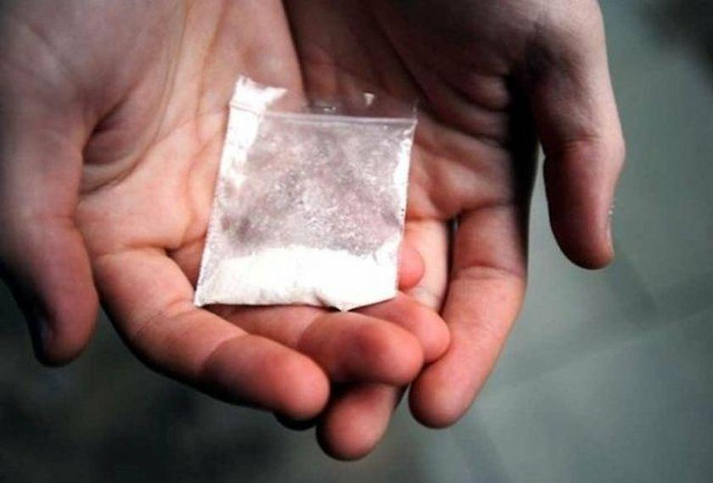
УГОЛОВНАЯ ОТВЕТСТВЕННОСТЬ
За склонение к потреблению
наркотических средств, психотропных веществ или аналогов
ЛИЦА ПРИВЛЕКАЮТСЯ К УГОЛОВНОЙ ОТВЕТСТВЕННОСТИ ПО СТАТЬЕ
230 УГОЛОВНОГО КОДЕКСА РОССИЙСКОЙ ФЕДЕРАЦИИ, КОТОРАЯ ПРЕДУСМАТРИВАЕТ НАКАЗАНИЕ ДО
15 ЛЕТ ЛИШЕНИЯ СВОБОДЫ.

Slide 11
УГОЛОВНАЯ ОТВЕТСТВЕННОСТЬ
За организацию либо содержание притонов или систематическое предоставление помещений
для потребления наркотических средств, психотропных веществ или их аналогов
ЛИЦА ПРИВЛЕКАЮТСЯ К УГОЛОВНОЙ ОТВЕТСТВЕННОСТИ ПО СТАТЬЕ
232 УГОЛОВНОГО КОДЕКСА РОССИЙСКОЙ ФЕДЕРАЦИИ, КОТОРАЯ ПРЕДУСМАТРИВАЕТ НАКАЗАНИЕ ДО
7 ЛЕТ ЛИШЕНИЯ СВОБОДЫ.

Slide 12
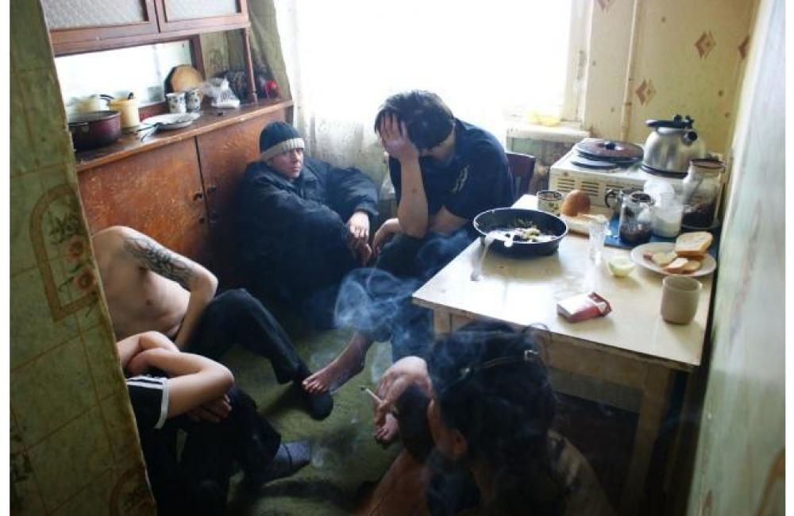
7 ЛЕТ ЛИШЕНИЯ СВОБОДЫ.

Slide 13

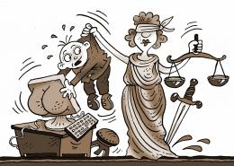
Незнание закона не освобождает от ответственности

